Slide 1


















Santo Domingo, R.D.
Juancito.pena@gmail.com
Ingeniero en Sistemas y Computación
Post-Grado en Ingeniería de Software
Maestría en Sistemas Mención Gerencial
Universidad Dominicana O&M
Me apasiona la tecnología 💻 y el análisis de datos 📊 con herramientas como Excel, SQL, R, Python y RapidMiner. Disfruto creando visualizaciones impactantes en Power BI 📈 y desarrollando en front-end y back-end. Además, me encanta enseñar 📚 y compartir mis conocimientos, transmitiendo lo que aprendo cada día.
809-870-6366
Maestría de Big Data & Business Analytics
Centro Europeo de Postgrado (CEUPE) Y CESUMA.
Instructor de Tecnología (2019-Hoy)
Universidad Dominicana O&M
Enc. Soporte Tecnológico (2011-Hoy)
Cerveceria Vegana S.R.L.
Consultor de Tecnologias (2019-Hoy)
Independiente Freelancer.
https://www.youtube.com/@JuancitoPenaV
C#, SQL, Crystal Report.
HTML, CSS, Javascript.
PHP, Python, SQL.
Power BI, Excel.
RapidMiner, R, Python.
XAMARIN, C#, XAML
Macola, Sap., MSeller
Juancito
Peña V.

Slide 2


Xamarin y Maui
Xamarin:
Xamarin es una plataforma de desarrollo de aplicaciones móviles que permite crear apps para Android e iOS usando (C# y .NET), con un solo código base compartido.
.NET MAUI (Multiplatform App UI):
MAUI es la evolución de Xamarin.Forms y parte de .NET, diseñada para desarrollar aplicaciones con una única base de código que funcionen en Android, iOS, Windows y Mac

Slide 3

Controles comunes dentro de Xamarin y Maui
Xamarin.Forms y .NET MAUI:
Xamarin.Forms
Controles Predefinidos: Ofrece una amplia gama de controles para crear interfaces de usuario.
Renderers: Utiliza Renderers para traducir los controles de Xamarin.Forms a controles nativos en cada plataforma (iOS, Android, etc.).
.NET MAUI
Controles Predefinidos: Similar a Xamarin.Forms, ofrece una amplia gama de controles para interfaces de usuario.
Handlers: En lugar de Renderers, .NET MAUI utiliza Handlers, que proporcionan mayor flexibilidad y reutilización de código, permitiendo una personalización más avanzada y mejor optimización.

Slide 4
# Comparación entre Xamarin y .NET MAUI
## Xamarin:
- ✅ Desarrollar aplicaciones móviles para Android e iOS usando C#.
- ✅ Compartir código entre plataformas con Xamarin.Forms .
- ✅ Integrar características nativas mediante Xamarin.Essentials .
- ✅ Utilizar Xamarin.Android y Xamarin.iOS para mayor control.
- ✅ Desplegar aplicaciones en dispositivos móviles.
## .NET MAUI:
- 🚀 Desarrollar aplicaciones con una sola base de código para Android, iOS, Windows y Mac .
- 🚀 Mejor estructura de proyecto con integración en .NET 6+ y todas las demas actualizadas .
- 🚀 Controles gráficos mejorados y gestión más fluida de UI.
- 🚀 Mejor rendimiento y menor tamaño de las aplicaciones.
- 🚀 Uso de Blazor para compartir código entre web y móvil.

Slide 5
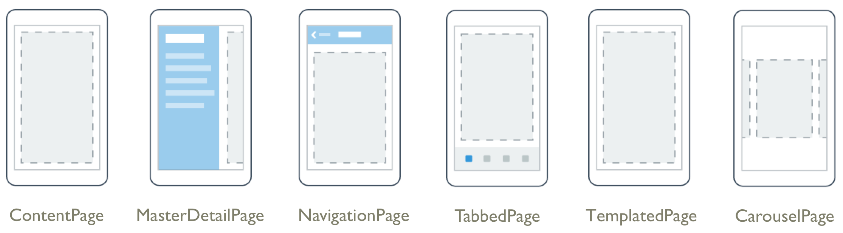
Las Paginas en Xamarin y Maui
Son plantillas que representan las distintas pantallas de una aplicación, cada una con su propio contenido y funcionalidad.
Plantillas Fuente Internet.

Slide 6
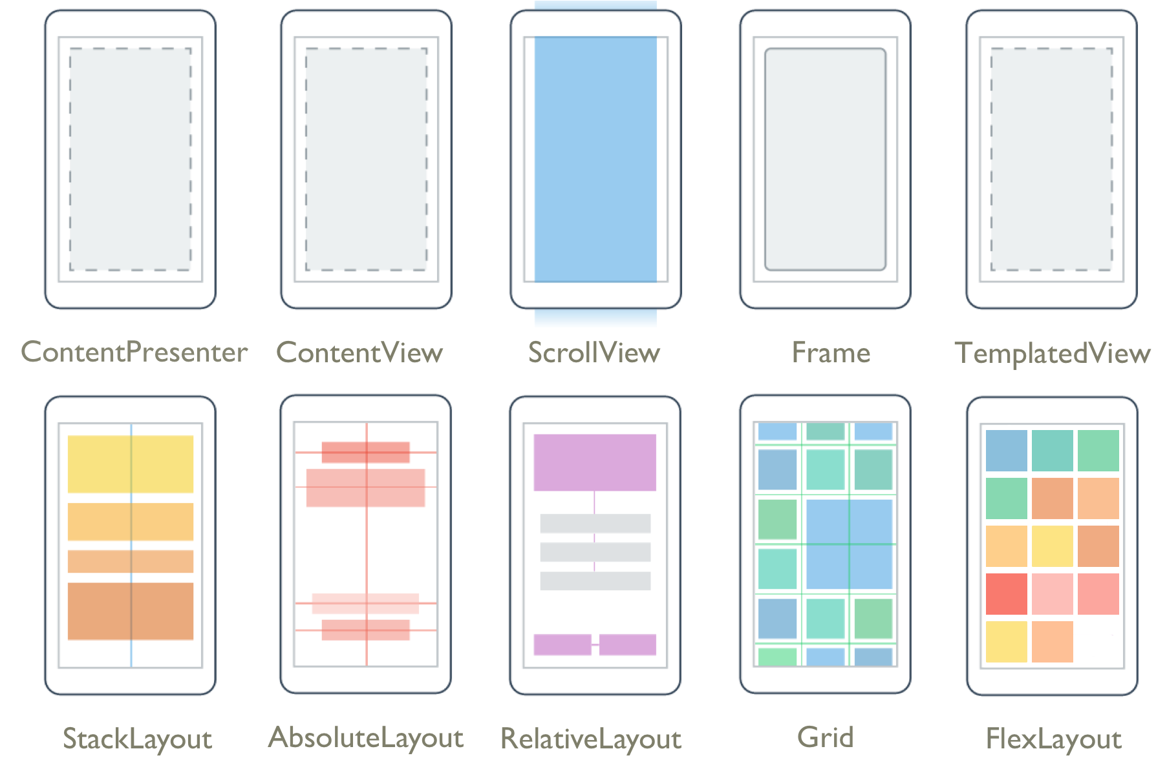
Los Layouts En Xamarin y Maui
Son contenedores que organizan y gestionan cómo se disponen los controles dentro de una página.
Plantillas Fuente Internet.

Slide 7
Controles comunes dentro de Xamarin
La siguiente tabla muestra en orden alfabético los controles disponibles en Xamarin.Forms, junto con su Renderer responsable en decidir ultimadamente qué se mostrará en pantalla en cada plataforma concreta.

Slide 8
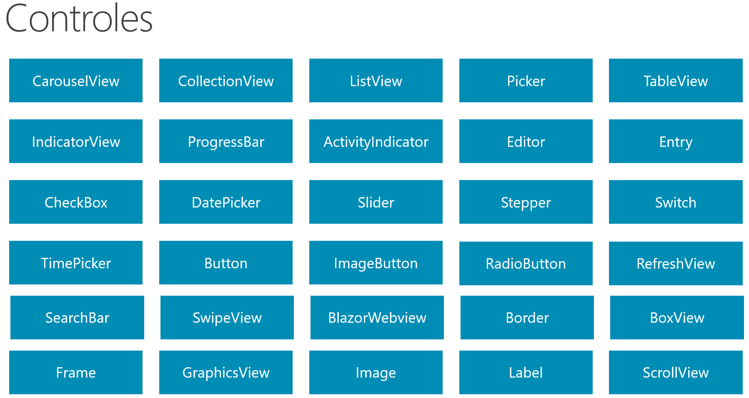
Los Controles en Xamarin y MAUI son elementos de la interfaz de usuario (UI) que permiten interactuar con la aplicación, como botones, etiquetas, campos de texto, listas, entre otros. Cada control tiene una funcionalidad específica, como mostrar datos, recibir entradas del usuario o ejecutar acciones.

Slide 9
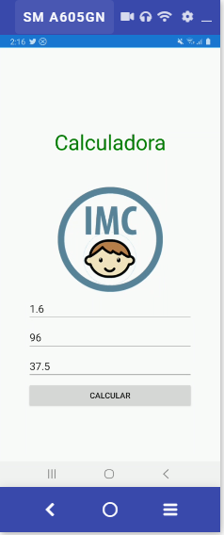
Crear una Calculadora IMC
4-proyecto 3-grupo
El índice de masa corporal (IMC) es un método utilizado para estimar la cantidad de grasa corporal que tiene una persona, y determinar por tanto si el peso está dentro del rango normal, o por el contrario, se tiene sobrepeso o delgadez. Para ello, se pone en relación la estatura y el peso actual del individuo.
FUENTE DE LA APP: https://www.youtube.com/watch?v=lPJxMmjMlbQ&t=1136s&ab_channel=ElCaminoDev

Slide 10
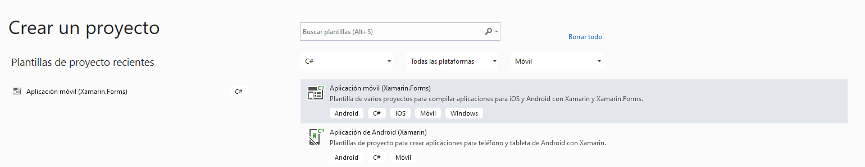
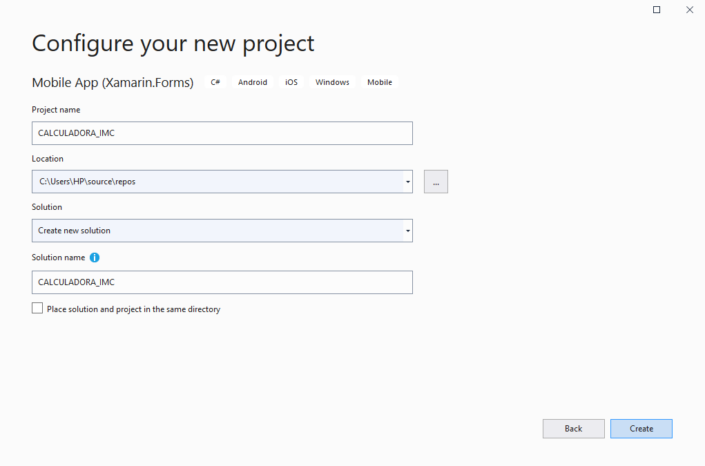
Creamos nuestro proyecto y seguimos los pasos tan cual se indica.
1
2

Slide 11
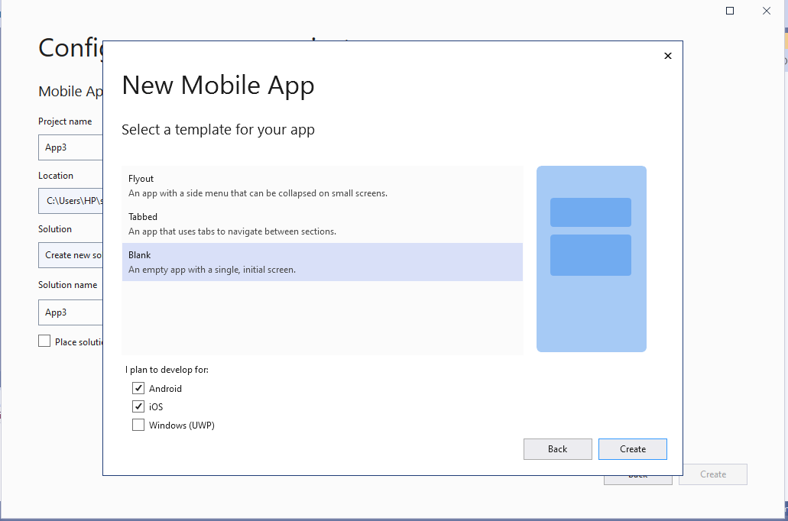
Le damos a Crear y esperamos que termine de crear nuestro proyecto y hacer las modificaciones necesarias.
5
3
Al darle a crear nos saldra esta Ventana con las opciones de (Maestro Detalle, Con Pestaña, Shell, y En Blanco), si tienen en el programa en Español o en Ingles son las mismas opciones, aqui vamos a escoger la ultima opcion, la cual es una Solucion en Blanco,.
4
Al escoger la ultima opcion, la cual es una Solucion en Blanco, veremos donde dice (“Plan to Develop for”) 3 opciones, las cuales son (Android, IOS, Windows (UWP)), esta ultima desactivada por defecto, es decir al crear esta Solucion, ya viene con las principales Plataformas (Android, IOS, y Windows), para poder compilar y desplegar en algunos de estos sistemas Operativos.

Slide 12
En el código del MainPage.xaml, vamos a copier nuestro código, el mismo nos va a dibujar nuestros controles, colores, imagenes y tamaño necesarios, y nuestro boton para calcular.
<StackLayout Padding="20" VerticalOptions="Center" HorizontalOptions="Center" >
<Image Source="https://play-lh.googleusercontent.com/DkeFPP7MyIQecE9iRCv__tKN6K68lo2sHROBeQqTi_mnOfxyVtaFqPSmEOYE--jslRc=w240-h480-rw"
WidthRequest="500"
HeightRequest="200"
/>
<Label Text="Calculadora IMC"
HorizontalTextAlignment="Center"
TextColor="Green"
FontSize="36"
Padding="2"/>
<Entry Placeholder="Escribe tu Altura en Mts"
Keyboard="Numeric"
x:Name="Altura"
VerticalTextAlignment="Center"
HorizontalTextAlignment="Center"
BackgroundColor="LightYellow"
TextColor="Black"
FontSize="25"
FontAttributes="Bold"/>
<Entry Placeholder="Escribe tu Peso en Kg"
Keyboard="Numeric"
x:Name="Peso"
VerticalTextAlignment="Center"
HorizontalTextAlignment="Center"
BackgroundColor="LightYellow"
TextColor="Black"
FontSize="25"
FontAttributes="Bold"/>
<Entry Placeholder="Tu IMC" x:Name="IMC"
VerticalTextAlignment="Center"
HorizontalTextAlignment="Center"
BackgroundColor="LightYellow"
TextColor="Black"
FontSize="25"
FontAttributes="Bold"/>
<Button Text="Calcular"
BackgroundColor="GreenYellow"
TextColor="Black"
FontSize="25"
FontAttributes="Bold"
x:Name="btnCalcular" Clicked="btnCalcular_Clicked"
Margin="10"
Padding="30"/>
</StackLayout>
Codigo MainPage.xaml

Slide 13
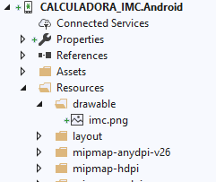

Recordar que la imagen que tengamos como logo o visualizacion, debe estar en la carpeta del proyecto de android, en la carpeta Resources, y la carpeta drawable, alli copiamos nuestro icono o imagen.
<Image Source="imc.png"
WidthRequest="200"
HeightRequest="200"
/>

Slide 14
private void btnCalcular_Clicked(object sender, EventArgs e)
{
if (!string.IsNullOrEmpty(Altura.Text) &&
!string.IsNullOrEmpty(Peso.Text))
{
var altura = double.Parse(Altura.Text);
var peso = double.Parse(Peso.Text);
var imc = peso / (altura * altura);
IMC.Text = imc.ToString();
string resultado = "";
if (imc < 18.5)
{
resultado = "Tienes Bajo Peso";
}
else if (imc >= 18.5 && imc <= 24.9)
{
resultado = "Tu Peso es Normal";
}
else if (imc >= 25 && imc <= 29.9)
{
resultado = "Tienes Sobrepeso";
}
else
{
resultado = "Tienes Obesidad, !Tienes que Cuidarte Mucho!";
}
DisplayAlert("Resultado", resultado, "OK");
}
else
{
DisplayAlert("Datos Erroneos", "Rellena los Campos", "OK");
}
}
Ahora en nuestro código c3, en el MainPage.xaml.cs, vamos a copier el código que va controlar el funcionamiento de los calculos y los eventos de los usuarios, como controlar las operaciones de calculo IMC, los campos numericos, y los campos vacios. Etc.

Slide 15
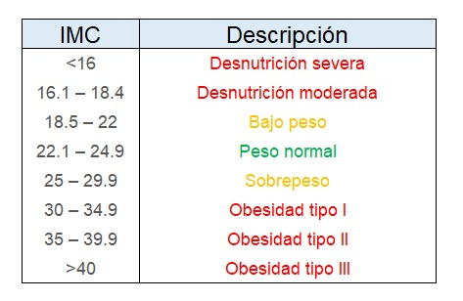
private void btnCalcular_Clicked(object sender, EventArgs e)
{
if (!string.IsNullOrEmpty(Altura.Text) &&
!string.IsNullOrEmpty(Peso.Text))
{
var altura = double.Parse(Altura.Text);
var peso = double.Parse(Peso.Text);
var imc = peso / (altura * altura); //PESO EN KILOGRAMOS Y ALTURA EN METRO.
IMC.Text = imc.ToString();
string resultado = "";
if (imc < 16)
{
resultado = "Desnutricion Servera";
}
else if (imc >= 16.1 && imc <= 18.4)
{
resultado = "Desnutricion Moderada";
}
else if (imc >= 18.5 && imc <= 22)
{
resultado = "Bajo Peso";
}
else if (imc >= 22.1 && imc < 25)
{
resultado = "Peso Normal";
}
else if (imc >= 25 && imc <= 29.9)
{
resultado = "Sobre Peso";
}
else if (imc >= 30 && imc <= 34.9)
{
resultado = "Obesidad Tipo I";
}
else if (imc >= 35 && imc <= 39.9)
{
resultado = "Obesidad Tipo II";
}
else if (imc >40)
{
resultado = "Obesidad Tipo III";
}
else
{
resultado = "Tienes Obesidad, !Tienes que Cuidarte Mucho!";
}
DisplayAlert("Resultado", resultado, "OK");
}
else
{
DisplayAlert("Datos Erroneos", "Rellena los Campos", "OK");
}
}
Mejora el codigo con Esta tabla:

Slide 16
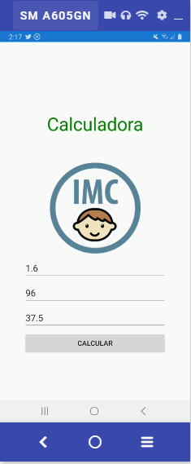
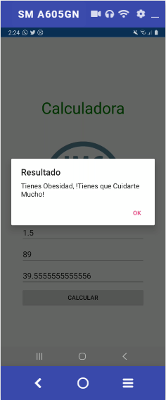
Aqui vemos como la aplicacion funciona correctamente, si hacemos los calculos correspondientes, mostrando un mensaje en la pantalla de acuerdo a lo que hemos especificado.

Slide 17

Hacer tu aplicacion de Calculo IMC
Con Xamarin y mostrarla funcionando.

Slide 18

En el video, se realizan otros conceptos como los de visualizacion, y mejora del diseño, te reto a que lo mejores, y termines como lo ha realizado el autor, y veas que Tambien te queda, Subelo al grupo y compartelo.
Link Video de Ayuda
Video: https://www.youtube.com/watch?v=lPJxMmjMlbQ&t=1136s&ab_channel=ElCaminoDev

Slide 19


